Slide 1
Život v dobe kamennej

Slide 2

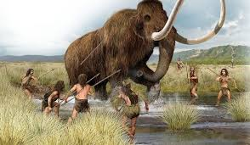
Lovci sa zberači
Pravek
Dávnovekí ľudia sa živili lovom a zberom => nedokázali si potraviny dopestovať...
Boli to lovci a zberači a väčšinu nástrojov vyrábali z kameňa => doba kamenná.
3 milióny
3500 p.n.l
Čo myslíš ako sa lovil mamut?
lovili sa hlavne mamuty, jaskynné medvede a levy
Srstnaté nosorožce, atd.

Slide 3
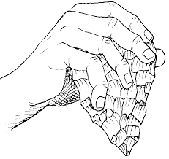
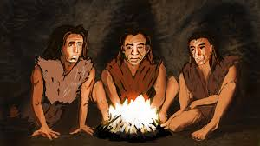
paleolit
3 milióny
8000 p.n.l
Základným pracovným nástrojom bol pästný klin...
Na konci staršej doby kamennej /paleolitu/ sa naučili pravekí ľudia využívať oheň...
Pästný klin
Prebiehala doba ľadová, kt. sa striedala s
Teplejšími obdobiami = medziľadovými dobami
Ako sa praveký človek po prvý raz
zoznámil s ohňom?

Slide 4
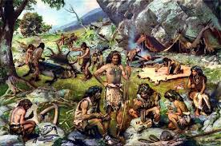
obydlia
Dávnoveký človek zo začiatku žil vo
väčších skupinách => tlupách
Praveký človek najskôr nežil usadlým spôsobom života, ale presúval sa z miesta na miesto ...keď tam všetko vylovil a vyzbieral opäť sa presunul...
Ako obydlia využíval dočasné príbytky ako napr.: skalné previsy, jaskyne a pod.
Prečo spočiatku praveký človek nežil usadlým
spôsobom života?

Slide 5
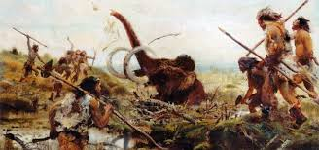
Doba ľadová
Keď sa objavil človek dnešného typu => homo sapiens sapiens, prebiehala doba ľadová a podnebie bolo chladnejšie...
Krajina sa podobala na tundru a žili tam zvieratá ako napr.: jaskynné medvede, šablozubé tigre, srstnaté nosorožce a pod.
Posledná doba ľadová sa skončila cca v roku 8000 pr. Kr., čo sa kryje s koncom paleolitu...potom sa objavili rastliny a zvieratá ktoré poznáme aj dnes

Slide 6
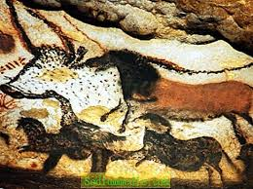
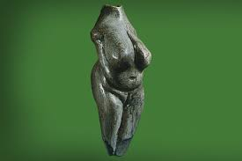
náboženstvo
Asi zhruba pred 2000 rokmi pr. Kr. začali vznikať prvé umelecké diela → drobné sošky z klov, dreva a azda aj hliny => námetmi boli zvieratá, ale aj ženy
Súviseli s mágiou a rituálmi...sošky žien sa nazývali venuše a zobrazovali vždy tehotnú ženu => mala v tlupe významné postavenie
Je stará 23 000 rokov
Moravianska venuša

Slide 7
pochovávanie
Pravekí ľudia mali predstavy, ktoré riešili posmrtný život => hroby, kde svojim zomrelým dávali ich obľúbené veci (napr.: napr. nástroje, zbrane, potraviny...)

